Slide 1

Assemblée Générale
du 3 Décembre 2021

Slide 2
BILAN des ACTIVITES
de décembre 2020 à décembre 2021

Slide 3
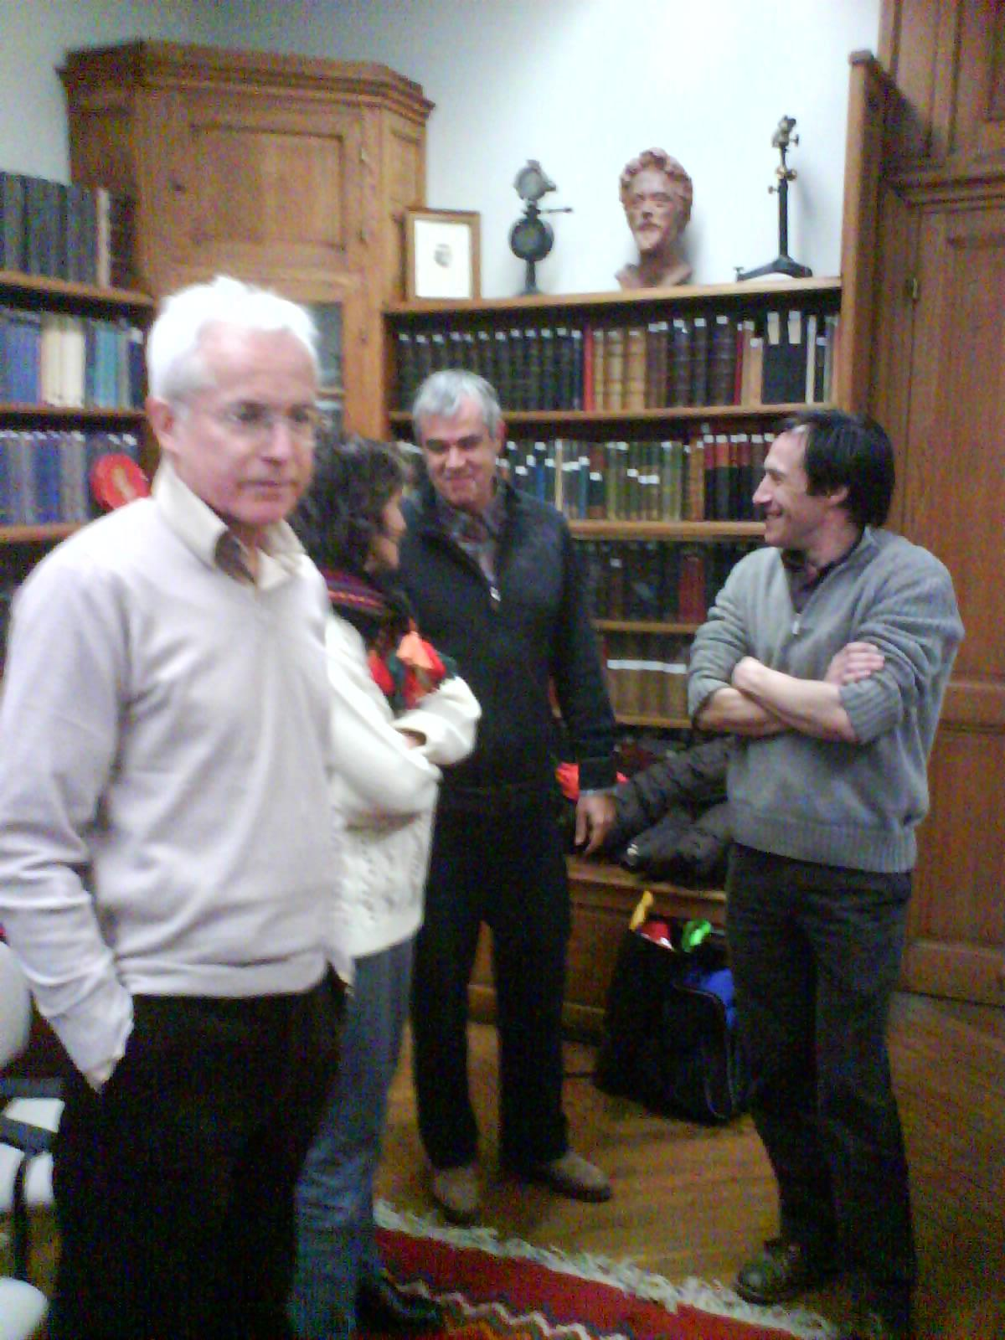
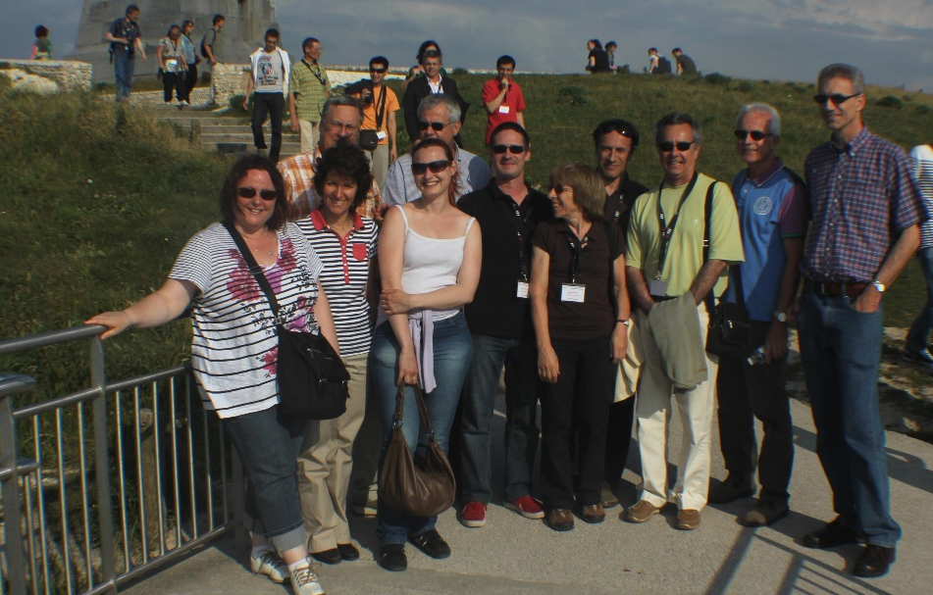
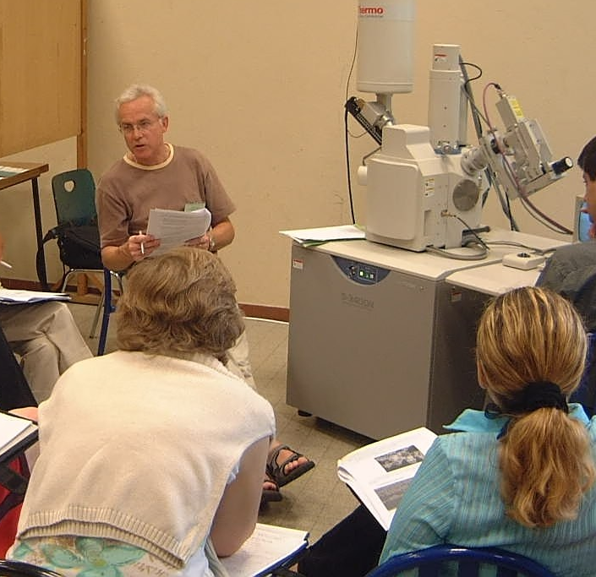
Rémi CHIRON nous a quitté le 21 aout 2021 à l'âge de 72 ans.
Un des précurseurs en analyse EBSD en France. Développé et breveté une platine d’essais mécaniques in-situ en MEB et compatible EBSD.
Médaille de Cristal du CNRS 2003
Il a été membre actif du Conseil d’Administration du GN-MEBA de 2005 à 2012
Directeur adjoint du LPMTM – Université Paris 13

Slide 4

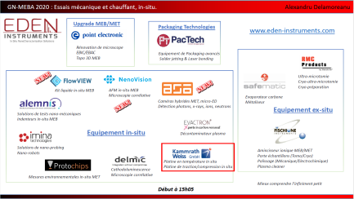
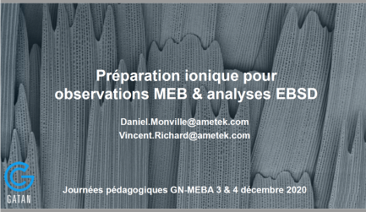
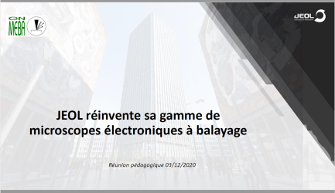

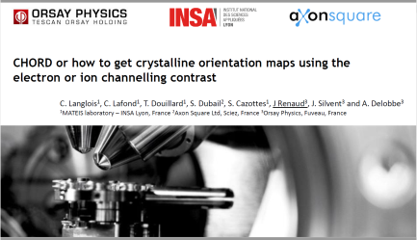
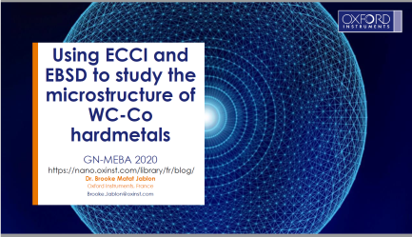
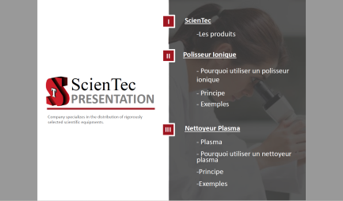
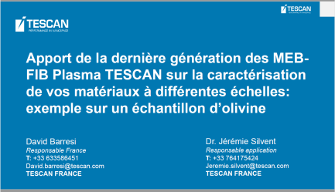

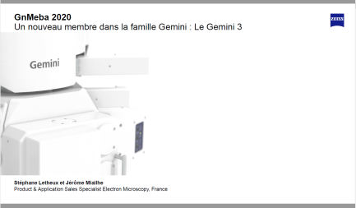
Les Journées Pédagogiques des 3 et 4 décembre 2020
prévues à Paris - Jussieu avec pour thème :" La Microanalyse EDS/WDS, état de l’art, normes, statistiques "
ainsi que la présentation des résultats de l'intercomparaison de l'échantillon test
ont été remplacées, , compte tenu de la crise sanitaire,
par des visio-conférences organisées directement par les constructeurs.
Tous les exposés sont disponibles comme habituellement sur le site.
11 exposés
Notes:
Les 11 intervenants :
EDAX, EDEN INSTRUMENTS, GATAN, JEOL, MILEXIA, ORSAY PHYSICS, OXFORD INSTRUM., SCIENTEC, TESCAN FRANCE, THERMO FISCHER, ZEISS

Slide 5
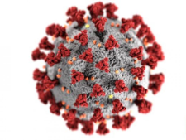
JEOL | Une nouvelle gamme de microscopes électroniques à balayage
TESCAN | Apport de la dernière génération des MEB-FIB plasma TESCAN sur la caractérisation de vos matériaux à différentes échelles : exemple sur un échantillon d’olivine
GATAN | Préparation ionique pour observations MEB & analyses EBSD
OXFORD INST | Combinaison ECCI et EBSD HR dans l’étude de grains de WC
ZEISS | Un nouveau membre dans la famille Gemini : Le Gemini 3
THERMOFISHER | Results in a snap – overview of the newest SEM and DualBeam technologies.
SCIENTEC | Nettoyeurs Plasma Tergeo et EM-KLEEN et le Polisseur ionique CP-8000
EDAX | Solution EDAX pour toutes les cartographies EBSD : rapidité et sensibilité
EDEN INST | Essais mécanique et chauffant, in-situ
MILEXIA | 1- Technique innovante de détection des électrons transmis dans le MEB 2- Polisseur ionique hybride
ORSAY PHYSICS | CHORD ou comment obtenir des cartes d’orientations cristalline à l’aide du contraste de canalisation des électrons ou des ions
Journées Pédagogiques des 3 et 4 décembre 2020
→ 2 demi-journées en visio
  MEB, Analyse et techniques complémentaires présentées par les constructeurs-----

Slide 6
 | Titre | Intervenant
08h45 | Accueil
09h00 | Méthodologie pour le dosage du carbone et de l’azote dans les aciers | Philippe VOLCKAERT
09h45 | Caractérisations mécaniques et électriques in-situ au MEB | Fabien VOLPI
10h30 | Le MEB-FIB: un microlaboratoire de mécanique | Eva HERIPRE
11h15 | Microanalyse X des échantillons non conventionnels : cas des microparticules - | Mouad ESSANI
14h00 | Assemblée Générale | François BRISSET
14h30 | Apport de l’EBSD pour l’analyse de stabilité en température de Nickel à grains ultra fins - | Vladimir ESIN
15h15 | Reconstruction des grains parents à partir de donnée EBSD - Application à l’étude du Ti-6Al-V élaboré par fabrication additive - | Caroline WIDOMSKI, Denis SOLAS
Les Journées de Printemps
ont eu lieu le 3 Juin 2021,
→ 1 journée en visio

Slide 7
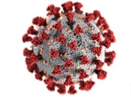
Les Journées de Printemps,
initialement prévues à
l'ENSAM d'AIX-EN-PROVENCE les 11 et 12 Juin 2020,
ont dû être annulées en raison de la pandémie de COVID 19
Mais nous allons les organiser en 2022 !
Le programme est en bonne voie
Il y aura une journée proposée par Tescan, la veille
Vous devrez alors vous inscrire auprès d’eux

Slide 8




Les publications du groupement
Microscopie électronique à balayage et Microanalyses (nouvelle édition)
EBSD : Analyse par diffraction des électrons rétrodiffusés - Applications et techniques couplées
Préparation des échantillons
Microscopie électronique à balayage et Microanalyses
Favorisez les achats directs : reversement 2 à 3 fois supérieur pour le GN-MEBA !
1008 pages
ISBN 978-2-7598-2322-2
320 pages
ISBN 978-2-7598-1912-6
232 pages
ISBN 978-2-7598-0676-8
984 pages
ISBN 978-2-7598-0082-7
Année sortie | 2018 |  | 2015 |  | 2011 |  | 2008
Nbre édité | 600 |  | 400 |  | 400 |  | 1000
Nbre restant | 425 |  | 200 |  | 54 |  | 3 – collector !
disponibles chez EDPsciences: http://laboutique.edpsciences.fr/editeur/12/GN-MEBA

Slide 9

Les publications du groupement
NOUVELLE EDITION DE :
MICROSCOPIE ÉLECTRONIQUE À BALAYAGE ET MICROANALYSES
Édition : décembre 2018
ISBN : 978-2-7598-2322-2
Livre papier format 17 x 24 cm
1008 pages en couleur
Prix : 120,00 €
Nombre édité : 600
À commander chez EDPsciences: http://laboutique.edpsciences.fr/editeur/12/GN-MEBA

Slide 10

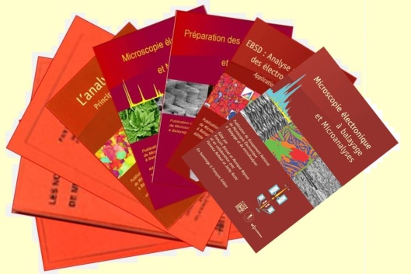
L’ensemble des ouvrages du GN-MEBA
- Microscopie électronique à balayage et Microanalyses (2018)
- EBSD : Analyse par diffraction des électrons rétrodiffusés (2015), Applications et techniques couplées
- Préparation des échantillons pour MEB et Microanalyses (2011)
- Microanalyse X par sonde électronique : méthodes de Monte-Carlo et modèles de correction (72)
Les nouvelles microscopies (32)
Les nouvelles techniques de micro et nano-analyse (15)
Microscopie électronique à balayage et Microanalyses (2008 – offre spéciale pour qques défraichis! )
L'analyse EBSD : Principes et applications (épuisé)
Traitement d'images en microscopie à balayage et en microanalyse (épuisé)
Pratique du microscope électronique à balayage (épuisé)
- Travaux pratiques de microscopie électronique à balayage et de microanalyse X (épuisé)
- Microanalyse par sonde électronique : aspects quantitatifs (épuisé)
Microanalyse par sonde électronique : spectrométrie de rayons X (épuisé)
Microscopie électronique à balayage 1978 (épuisé version française et anglaise)
65 % de réduction
Pour les membres du GN-MEBA : les 3 titres pour 45 € (port inclus)
Reste 15 lots

Slide 11
Le suivi de nos activités est sur le site Internet
www.gn-meba.org
parmi toutes les rubriques :
réunions
ouvrages
évènements fournisseurs (lien séminaires)
annonces
offres (emplois, matériels)
écoles
normes
articles sur l’historique de la microanalyse
etc.

Slide 12
Normes
Les NORMES ISO relatives
aux MEB, Microsonde, MET,
et à l’EDS, WDS, EBSD
Ces normes sont disponibles auprès de l’AFNOR, Paris.
Leurs résumés sont disponibles sur le site dans la zone adhérents

Slide 13
Normes
ISO/TC 202/ SC 1 – TERMINOLOGIE (3 normes)
ISO 15932:2013 - Analyse par microfaisceaux -- Microscopie électronique analytique – Vocabulaire.
ISO 22493:2014 - Analyse par microfaisceaux -- Microscopie électronique à balayage – Vocabulaire.
ISO 23833:2013 - Analyse par microfaisceaux -- Analyse par microsonde électronique (microsonde de Castaing) – Vocabulaire.
ISO/TC 202/ SC 2 – MICROANALYSE PAR SONDE A ELECTRONS (7 normes)
ISO 11938:2012 - Analyse par microfaisceaux -- Analyse par microsonde électronique (microsonde de Castaing) -- Méthodes d'analyse par cartographie élémentaire en utilisant la spectrométrie à dispersion de longueur d'onde.
ISO 14594:2014 - Analyse par microfaisceaux -- Analyse par microsonde électronique (Microsonde de Castaing) -- Lignes directrices pour la détermination des paramètres expérimentaux pour la spectrométrie à dispersion de longueur d'onde.
ISO 14595:2014 - Analyse par microfaisceaux -- Microanalyse par sonde à électrons -- Lignes directrices pour les spécifications des matériaux de référence certifiés (CRM).
ISO 16592:2012 - Analyse par microfaisceaux -- Analyse par microsonde électronique (microsonde de Castaing) -- Lignes directrices pour le dosage du carbone dans les aciers par la droite d'étalonnage.
ISO 17470:2014 - Analyse par microfaisceaux -- Analyse par microsonde électronique (Microsonde de Castaing) -- Lignes directrices pour l'analyse qualitative ponctuelle par spectrométrie de rayons X à dispersion de longueur d'onde (WDX).
ISO 22489:2016 - Analyse par microfaisceaux -- Microsonde de Castaing -- Analyse quantitative ponctuelle d'échantillons massifs par spectrométrie à dispersion de longueur d'onde (remplace ISO 22489-2006).
ISO 19463:2018 - Analyse par microfaisceaux -- Analyse par microsonde électronique (Microsonde de Castaing) -- Lignes directrices pour la mise en œuvre des procédures d'assurance qualité (en anglais).

Slide 14
Normes
ISO/TC 202/ SC 3 – MICROSCOPIE ANALYTIQUE A ELECTRONS (4 normes)
ISO 19214:2017 - Analyse par microfaisceaux -- Microscopie électronique analytique -- Méthode de détermination de la direction apparente de croissance des cristaux filiformes par microscopie électronique en transmission.
ISO 25498:2018 - Analyse par microfaisceaux -- Microscopie électronique analytique -- Analyse par diffraction par sélection d'aire au moyen d'un microscope électronique en transmission (remplace ISO 25498 2010).
ISO 29301:2017 - Analyse par microfaisceaux -- Microscopie électronique en transmission analytique -- Méthodes d'étalonnage du grandissement d'image au moyen de matériaux de référence de structures périodiques.
ISO 20263:2017 - Analyse par microfaisceaux -- Microscopie électronique analytique -- Méthode de détermination de la position d'interface dans l'image de coupe transversale des matériaux en couches (en anglais).
ISO/TC 202/ SC 4 – MICROSCOPIE ELECTRONIQUE A BALAYAGE (7 normes)
ISO 16700:2016 - Analyse par microfaisceaux -- Microscopie électronique à balayage -- Lignes directrices pour l'étalonnage du grandissement d'image.
ISO/TS 24597:2011 - Analyse par microfaisceaux -- Microscopie électronique à balayage -- Méthodes d'évaluation de la netteté d'image.
ISO 13067:2011 - Analyse par microfaisceaux -- Diffraction d'électrons rétrodiffusés -- Mesurage de la taille moyenne des grains.
ISO 15632:2012 - Analyse par microfaisceaux -- Paramètres de performance instrumentale sélectionnés pour la spécification et le contrôle des spectromètres X à sélection d'énergie utilisés en microanalyse par sonde à électrons.
ISO 22029:2012 - Analyse par microfaisceaux -- Format de fichier standard EMSA/MAS pour échange de données spectrométriques.
ISO 22309:2011 - Analyse par microfaisceaux -- Analyse élémentaire quantitative par spectrométrie à sélection d'énergie (EDS) des éléments ayant un numéro atomique de 11 (Na) ou plus.
ISO 24173:2009 - Analyse par microfaisceaux -- Lignes directrices pour la mesure d'orientation par diffraction d'électrons rétrodiffusés.

Slide 15
Normes
La normalisation dans le domaine du MEB et de la microanalyse X est effectuée au niveau international dans le cadre du comité technique ISO / TC 202 ‘’Analyse par micro-faisceaux’’ (créé en 1991).
13 pays participent à l’élaboration des normes ISO /TC 202, dont la France (AFNOR - Association Française de NORmalisation). La France n’a plus qu’un avis consultatif du fait du désengagement de nombreux acteurs, y compris industriels.
→ publication de 19 normes disponibles auprès de l’AFNOR
Toutes les normes internationales sont réexaminées 1 fois tous les 5 ans.
→ confirmation, révision ou annulation
Normalisation dans le domaine de l'analyse par microfaisceaux qui utilise des électrons comme rayonnement incident (mesures, paramètres, méthodes et matériaux de référence)
ISO TC 202 :
Il est composé de différents sous groupes :
Utilisation :
Les normes sont d’application volontaire
Elles peuvent être imposées par un donneur d’ordre
Le droit peut imposer l’utilisation d’une norme industrielle
WG1
Procédures générales et gestion des données
SC1
Terminologie
SC3
MET analytique
WG4
Spectrométrie à sélection d’énergie
SC2
Analyse par microsonde de Castaing
WG6 quantitative et WG7 cartographie X
SC4
MEB
WG6, WG7
Diffraction des électrons rétrodiffusés

Slide 16
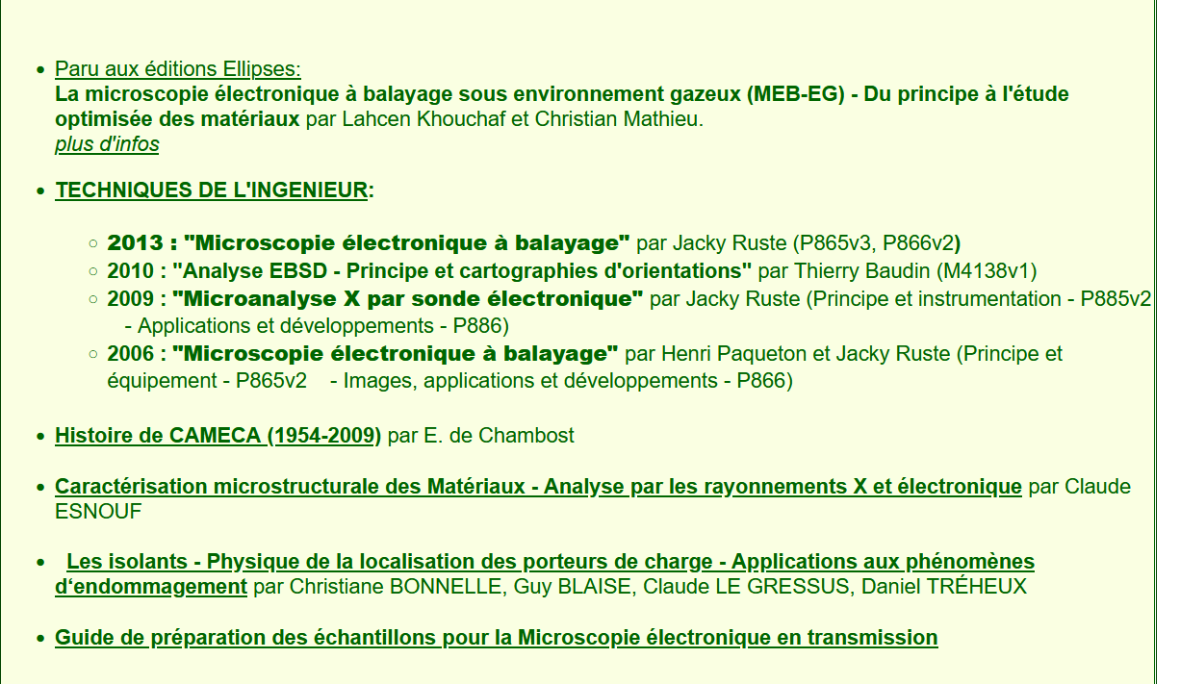
Zone publication bibliographie

Slide 17
Historique microanalyse et sonde de Castaing
Nous avons aussi en cours un recensement des fichiers historiques concernant la microanalyse dont certains sont en français et y compris la thèse de R. Castaing.
Cette liste et les articles seront progressivement mis sur le site.
La liste est disponible dans la partie bibliographie du site, et les articles déjà numérisés sont accessibles dans la partie adhérents.
Si vous disposez de tels fichiers numérisés, ne pas hésiter à nous les adresser, peut-être que nous ne les avons pas... Merci alors de les adresser à
Florence Robaut

Slide 18
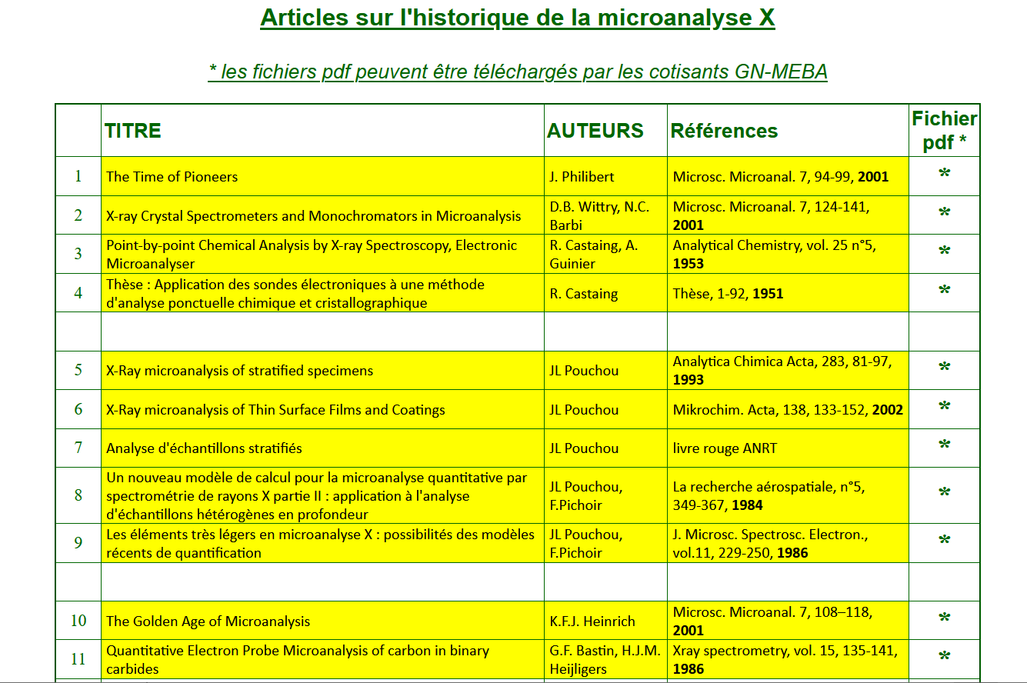
Historique microanalyse et sonde de Castaing

Slide 19
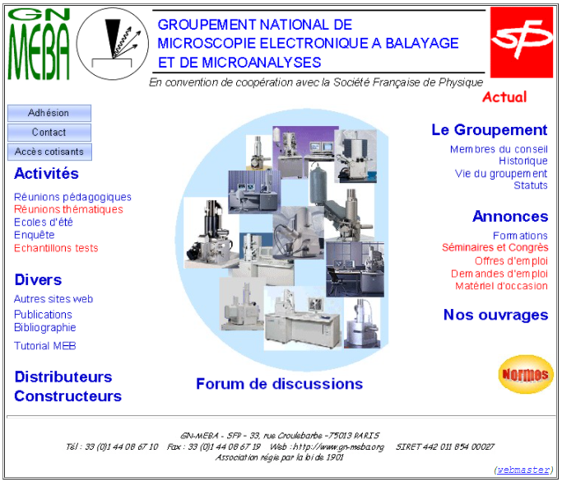
www.gn-meba.org

Slide 20
BILAN FINANCIER
Exercice 2020 – 2021
(1er octobre 2020 - 30 septembre 2021)

Slide 21
Quelques rappels
Le GN-MEBA est associé à la SFP (Société Française de Physique) – Division Thématique
Le GN-MEBA gère et reçoit les cotisations et en reverse 35% à la SFP.
  → Les membres cotisants du GN-MEBA sont membres SFP.
Le montant de la cotisation GN-MEBA est de 115 euros depuis 2020.
En tant que membre SFP, vous pouvez bénéficier de différents avantages (bourse, prix, etc...) ne pas hésiter aussi à aller sur leur site.
Site web SFP :
  http://www.sfpnet.fr - LOGIN pour l’accès restreint = sfpxxxxx, où xxxxx est le numéro d’adhérent, mot de passe à demander directement à la SFP.
Site web GN-MEBA :
  http://www.gn-meba.org - LOGIN et mot de passe pour l’accès restreint sont envoyés à réception du paiement de votre cotisation ou à demander à postmaster@gn-meba.org
2023-150 ans de la SFP :
  Grand nombre d’activité – conférences, ouvrage, écoles (2023-2024 année de la physique)

Slide 22
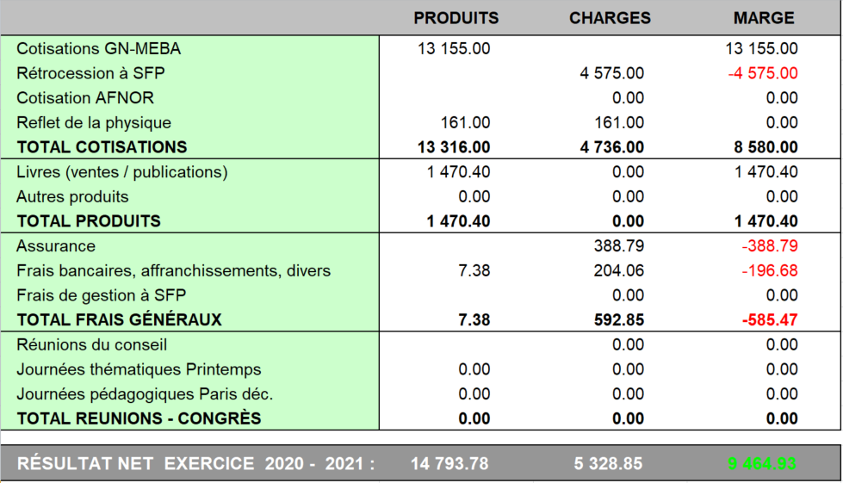
GN-MEBA / SFP
RÉSULTAT NET D’EXPLOITATION du 1er octobre 2019 au 30 septembre 2020
115 cotisations
Effet Covid !
+ 9 464.93
Notes:
1/ principal produit: vos cotisations (115 cette année au lieu de 140 l’année dernière et 176 en 2019)
2/ dont une partie est reversée à la SFP – MAIS plus de frais de gestions versés car nous faisons tout
3/ bilan positif et équilibre avec celui de l’année passée => voir diapo suivante

Slide 23
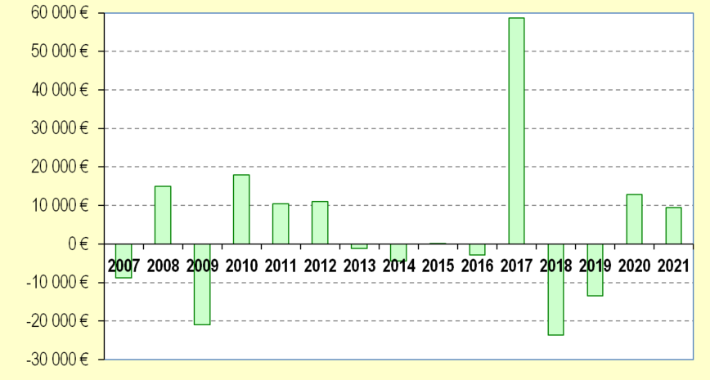
GN-MEBA / SFP
RÉSULTATS NETS D’EXPLOITATION :
ÉVOLUTION AU COURS DES ANNEES
Approbation du budget ?
La cotisation annuelle reste fixée à 115 € pour 2022
(dont 40 € reversé à la SFP)
Notes:
Le bilan reste globalement positif

Slide 24
L’actuel Conseil d’Administration
du GN-MEBA
(17 membres selon le vote du 3 juin 2021)
président : François Brisset (CNRS, Univ. Paris Sud)
vice-présidents : Florence Robaut (SIMaP,, Grenoble INP)
Philippe Jonnard (CNRS, Sorbonne Univ. Paris)
trésorière : Monique Repoux (retraitée CNRS, MinesParistech 06)
  trésorière adjointe : Christine Gendarme (CC3M Nancy)
  secrétaire : Denis Boivin (Onera)
secrétaires adjointes : Marie-Éline Couturier (SFC)
  Imène Estève (CNRS, Sorbonne Univ. Paris)
  webmaster : Fabrice Gaslain (CNRS, MinesParistech Evry)
et aussi
  Emmanuel Cadel (Univ. Rouen)
  Philippe Hallegot (L’Oreal)
  Alain Jadin (CERTECH)
  Jean-Pierre Lechaire (retraité CNRS, UPMC)
  Christian Mathieu (Univ. Artois)
  Sébastien Pairis (CNRS, Institut Néel Grenoble)
  Jacky Ruste (retraité EDF)
  Guillaume Wille (BRGM)

Slide 25
Se présentent au Conseil d’Administration
du GN-MEBA
Denis Boivin (Onera)
François Brisset (CNRS, Univ. Paris Sud)
Emmanuel Cadel (Univ. Rouen)
Marie-Éline Couturier (SFC)
Imène Estève (CNRS, Sorbonne Univ. Paris)
Fabrice Gaslain (CNRS, MinesParistech Evry)
Christine Gendarme (CC3M Nancy)
Philippe Hallegot (L’Oreal)
Alain Jadin (CERTECH)
Philippe Jonnard (CNRS, Sorbonne Univ. Paris)
Christian Mathieu (Univ. Artois)
Sébastien Pairis (CNRS, Institut Néel Grenoble)
Monique Repoux (retraitée CNRS, MinesParistech 06)
Florence Robaut (SIMaP,, Grenoble INP)
Jacky Ruste (retraité EDF)
Guillaume Wille (BRGM)
Démission de Jean-Pierre Lechaire (retraité CNRS, UPMC)

Slide 26
ELECTION DU CONSEIL D’ADMINISTRATION
VOTE DU 3 décembre 2021

Slide 27

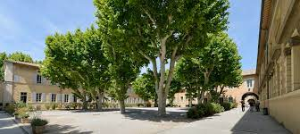
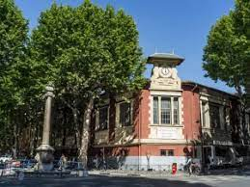
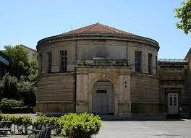
Prochains rendez-vous
9 – 10 Juin 2022 à Aix à l’ENSAM
Décembre 2022 à Paris - Jussieu
http://www.gn-meba.org

